Slide 1
《关于实行以增加知识价值为导向
分配政策的实施意见》解读
湖北省科学技术厅
2020年6月24日

Slide 2
01
文件出台背景
目 录
02
文件遵循原则
CONCENTS
03
文件改革创新内容
04
文件落实情况

Slide 3
第一部分
文件出台背景

Slide 4
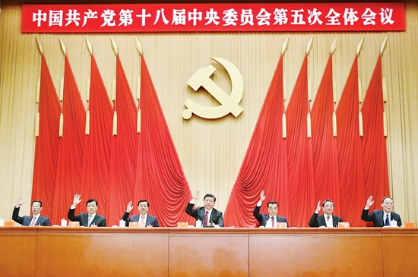
文件出台背景
2015年10月，党的十八届五中全会提出，实行以增加知识价值为导向的分配政策，提高科研人员成果转化收益分享比例。

Slide 5
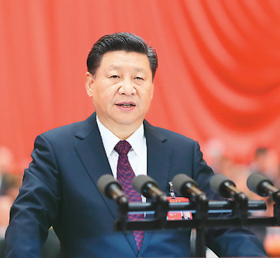
文件出台背景
2016年5月，在全国科技创新大会上，习近平总书记指示，“积极实行以增加知识价值为导向的分配政策，包括提高科研人员成果转化收益分享比例，探索对创新人才实行股权、期权、分红等激励措施，让他们各得其所”。
2016年8月，中央全面深化改革领导小组第二十七次会议，审议通过了《关于实行以增加知识价值为导向的分配政策的若干意见》。
Notes:
5

Slide 6
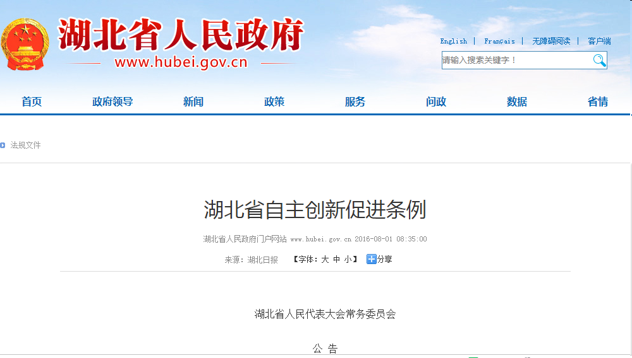
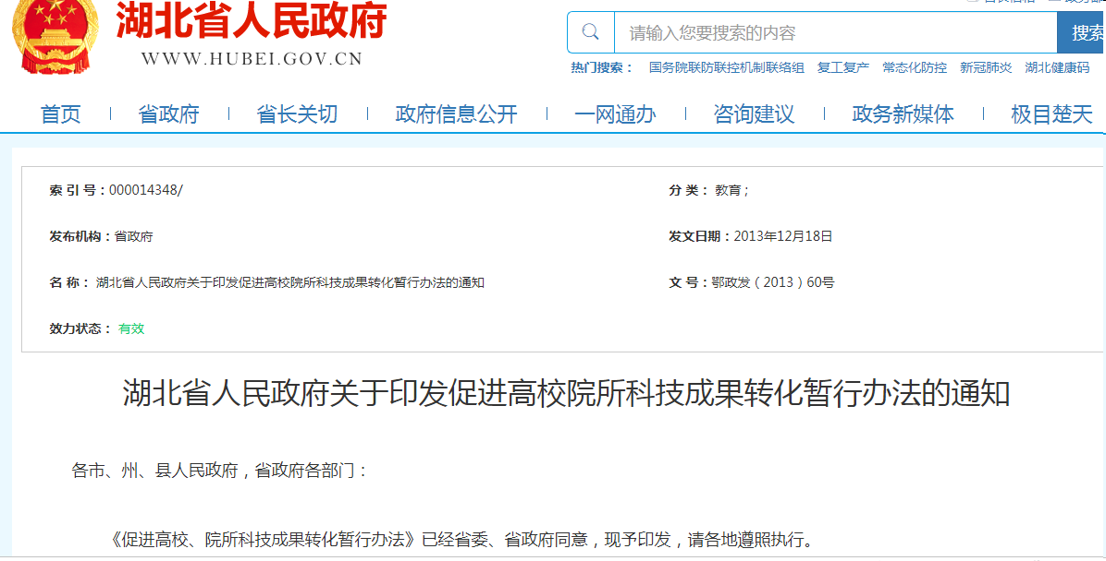
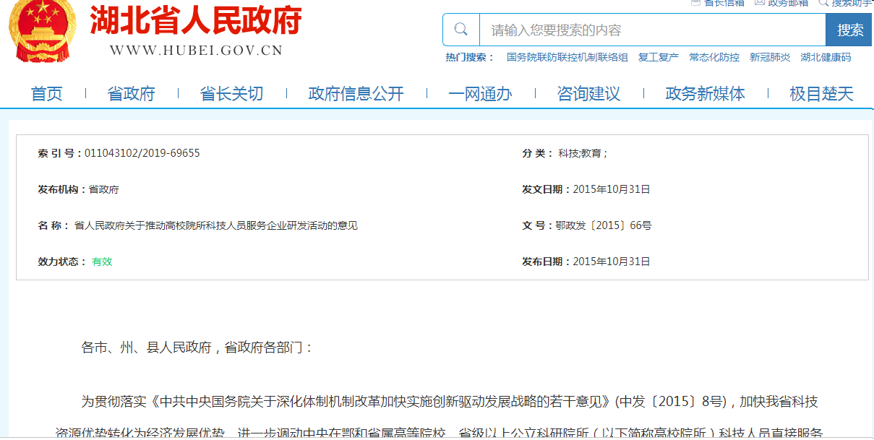
文件出台背景
《近年来，我省相继出台《湖北省自主创新促进条例》、“科技十条”、“新九条”等科技创新法规政策。
Notes:
6

Slide 7
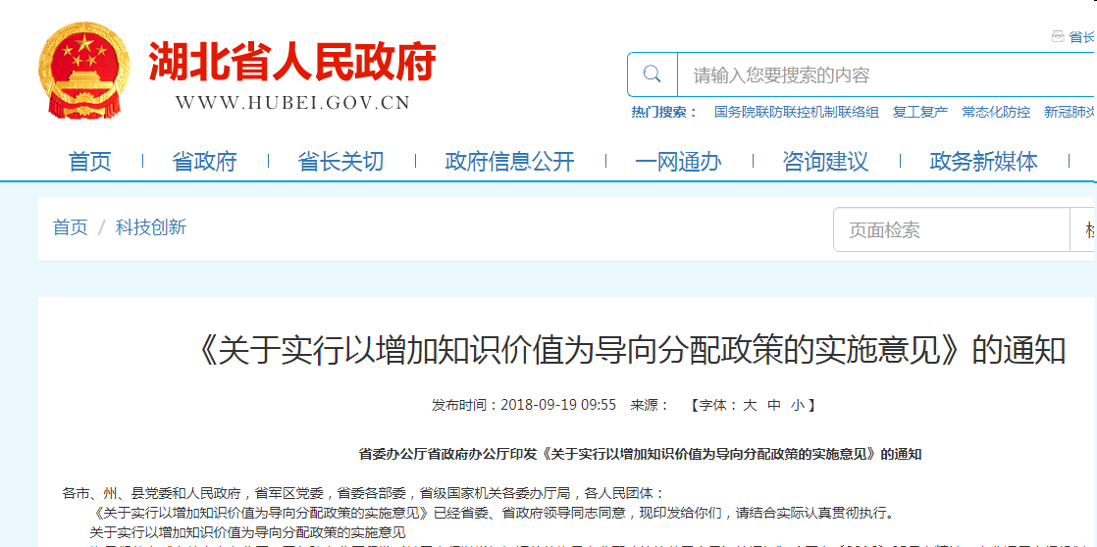
文件出台背景
《实施意见》充分吸纳各方意见，反复修改完善，以省委办公厅、省政府办公厅名义印发实施。
Notes:
7

Slide 8
第二部分
文件遵循原则
Notes:
8

Slide 9
文件遵循原则
目 标
构建体现增加知识价值的收入分配机制，发挥收入分配政策的激励导向作用，激发科研人员创新创业积极性，加快推进创新型省份建设。
强化
激励力度
力求
精准易行
体现
改革精神
尊重
单位自主权

Slide 10
文件遵循原则
把人作为政策激励的出发点和落脚点，采用多种方式加大精神和物质双重激励，最大限度调动科研人员创新创业的积极性。
强化激励力度
体现改革精神
政策内容清晰易懂，具体措施详实明了，要有较强的针对性和操作性，避免政策盲区和模糊地带，强化政策理解和执行的一致性，做到精准施策。
力求精准易行

Slide 11
文件遵循原则
按照国家改革的基本思路，结合我省科技创新改革发展需要，在我省事权范围内进一步加大改革创新力度，围绕相关领域进行试点示范。
体现改革精神
强化激励力度
进一步简政放权，深化“放管服”改革，充分尊重并赋予用人单位在绩效工资、岗位设置、人员聘用等方面自主权。
尊重单位自主权

Slide 12
第三部分
文件改革创新内容
Notes:
12

Slide 13
文件改革创新内容
《实施意见》共13条，主要包括5个方面内容。
关于实行以增加知识价值为导向分配政策的实施意见

Slide 14
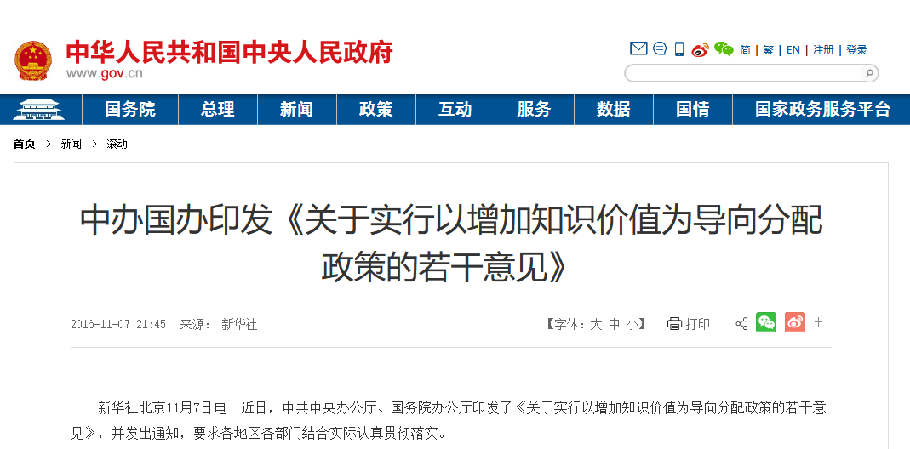
文件改革创新内容
1
充分授予用人单位自主权
2
围绕省内事权做好改革文章
3
丰富完善原有政策
4
总结经验做法
5
开展重点探索

Slide 15
文件改革创新内容
1
充分授予用人单位自主权。
第一条
推动高校、科研机构实行体现自身特点的分配办法。
明确高校、科研机构自主决定绩效考核和绩效分配办法，在总量内灵活分配绩效工资。
第三条
给予高校、科研机构在岗位设置、人员聘用等方面更大自主权。
对于引进的高层次人才和急需紧缺人才，可通过特设岗位予以聘用，不受岗位总量和最高等级限制。

Slide 16
文件改革创新内容
2
围绕省内事权做好改革文章。
第二条
放宽高校、科研机构绩效工资管理。
进一步放宽绩效工资管理，明确科研人员的科技成果转化收益、科研劳务收入、财政科技资金用于科研人员的绩效支出、以及高层次人才薪酬，不纳入绩效工资总量。
第五条
加大财政科研经费对科研人员的激励力度
允许承担项目人员的绩效支出比例可达项目经费扣除设备购置费后的40%；软科学研究等智力密集型项目，比例可达60%。

Slide 17
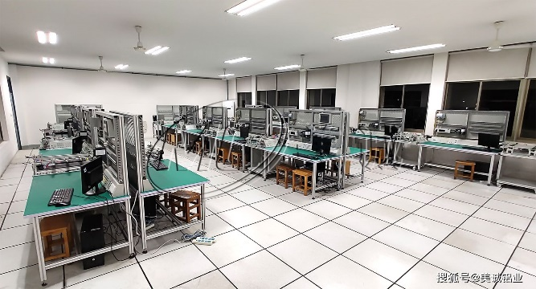
文件改革创新内容
3
丰富完善原有政策。
第六条
完善高校、科研机构横向委托项目经费管理制度。
将“新九条”的有关改革政策扩大到所有“以市场委托方式开展横向科研活动”的经费管理。放宽人员经费使用。

Slide 18
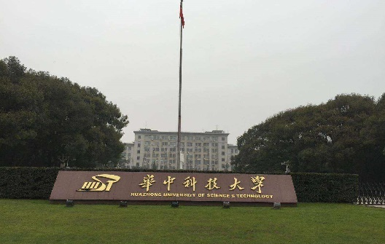
文件改革创新内容
4
总结经验做法。
第八条
加大相关税收政策的落实力度。
对按照政策签订合同、参与科研项目的在校学生，参照工资薪金收入标准缴纳个人所得税

Slide 19
文件改革创新内容
5
开展重点探索。
第九条
试行科技成果知识产权混合所有制。
鼓励有条件的高校、科研机构，实行科技成果转化事前知识产权激励和事后转化收益奖励的双重激励机制，允许研发团队与本单位联合申报成为专利共同权利人。

Slide 20
第四部分
文件落实情况
Notes:
20

Slide 21
文件落实情况
科研服务水平提升
科研人员积极性提高
科研人员获得感提升
科技创新创业热情高涨

Slide 22
谢 谢！

